Slide 1
Commission des Labels

Slide 2
Les Clubs Labellisés pour l'année 2020
Label Or 9 Clubs
Label Argent 14 Clubs
Label Bronze 23 Clubs

Slide 3
Club FFTA-Citoyen du Sport
9 clubs labellisés en Occitanie :
LES ARCHERS DE LIMOUX
LA COMPAGNIE DES ARCHERS DU BASSIN
ARC CLUB DE NIMES
ARC CLUB PONT ST ESPRIT
ARC CLUB DE MANDUEL
LES ARCHERS FRONTONNAIS
ARC LAT'VEDAS MONTPELLIER MEDITERRANEE METROPOLE
COMPAGNE DES ARCHERS AGATHOIS
COMPAGNE DES ARCHERS DE CHANAC

Slide 4
Où trouver les labels ?
Cheminement sur le site FFTA :
Rubrique Club
LABELS ET ACTIONS FÉDÉRALES
Label club FFTA

Slide 5
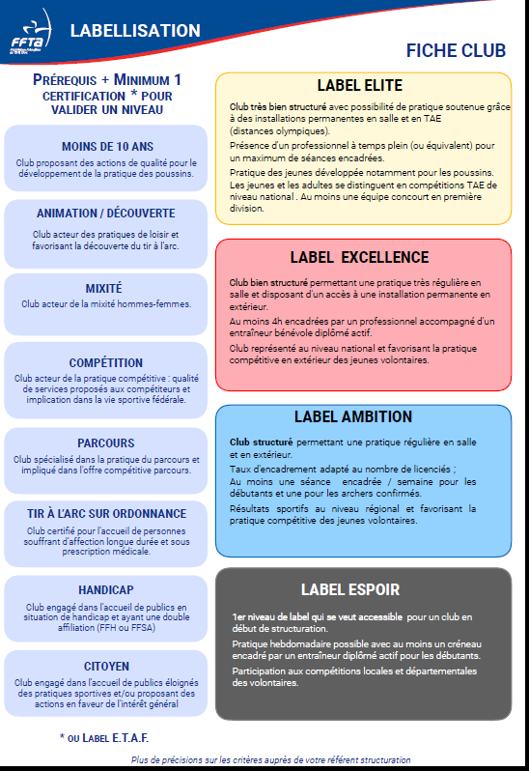

Slide 6
Campagne 2021
Début de la campagne : 01 Septembre 2021

Slide 7
Référent départemental
Ariège : Guillaume ESCANDE
Aude : Marion VEYRAC
Aveyron : Didier VIOLETTE
Gard : Jean Luc MISSET
Haute-Garonne : Guillaume ESCANDE
Gers : Dominique CADEILLAN
L' Hérault : Gilles BEAUBRAS
Lot : Lan DESPEYROUX
Lozère : Abel DOS SANTOS
Hautes-Pyrénées : Christine MARLEAUX
Pyrénées Orientales : François NAVAJAS
Tarn : Claudie GALLET
Tarn et Garonne : Véronique LEWANDOWSKI

